Slide 1









ИСПОЛЬЗОВАНИЕ АРХИВНЫХ ГНСС ИЗМЕРЕНИЙ
ДЛЯ РЕШЕНИЯ ПРОБЛЕМ ГЕОДЕЗИЧЕСКОГО ОБЕСПЕЧЕНИЯ
ЗЕМЕЛЬНОГО КАДАСТРА
Актуальные вопросы геодезии и геоинформационных систем
Борисов Л. Т.
Загретдинов Р. В.
Казань, 2024

Slide 2

Содержание
История создания ОМС-2 в Республике Татарстан
Проблемы использования и «несогласованности» ОМС
Методика решения проблем
Выводы

Slide 3
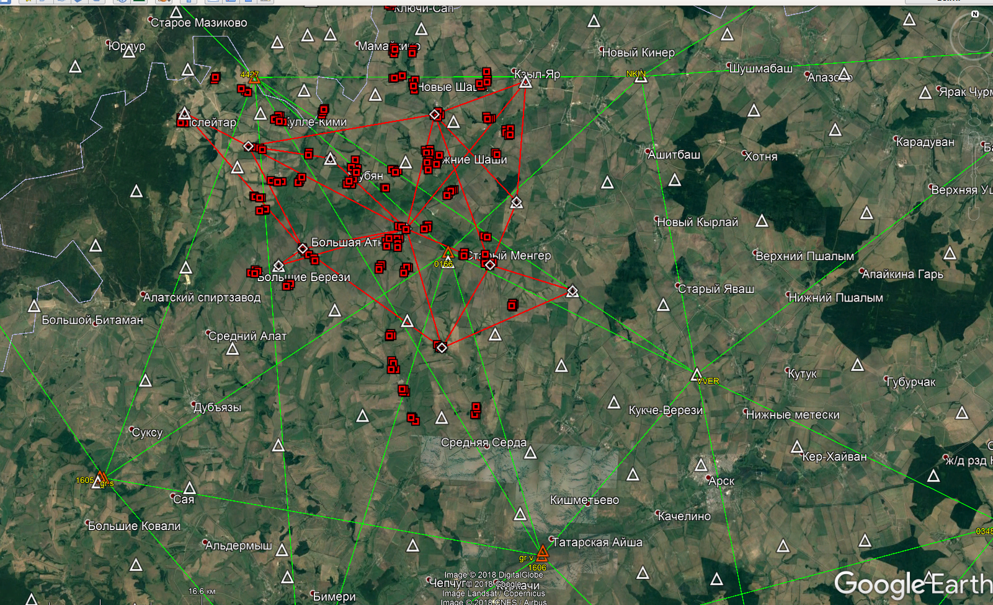
Схемы ГГС, ОМС и СГС-1 (Атнинский р-н РТ)

Slide 4
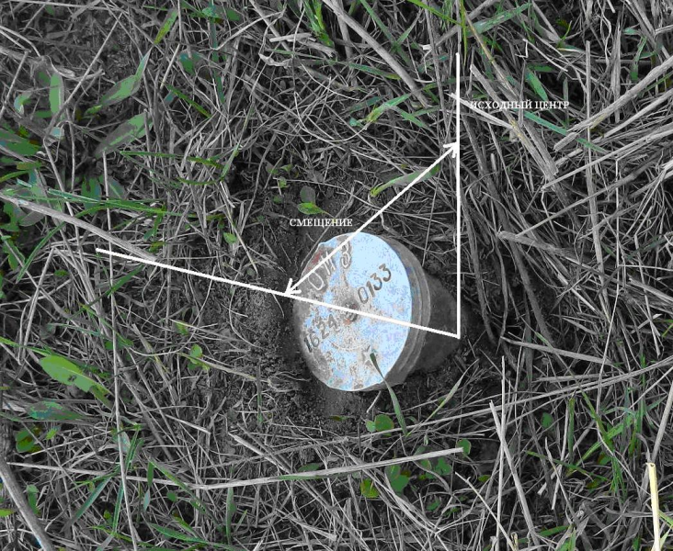
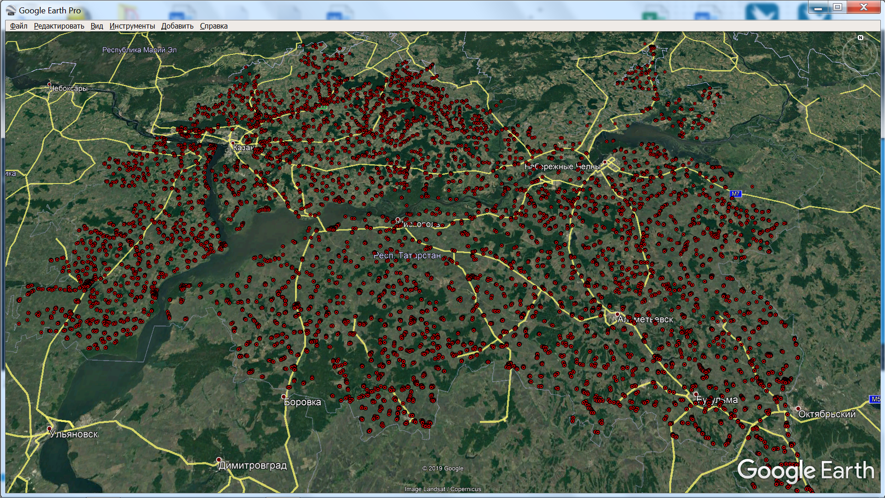
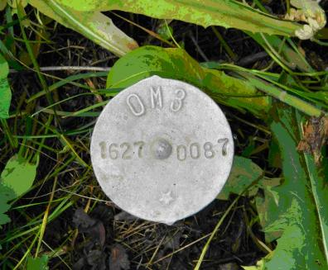
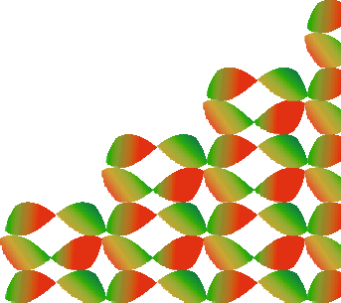


Опорно-межевая сеть РТ (~15000)

Slide 5
Количество пунктов ГГС, используемых в проекте при создании ОМС-2 РТ
Классность | Количество пунктов
Триангуляция 1-го класса | 13
Триангуляция 2-го класса | 85
Триангуляция 3-го класса | 75
Триангуляция 4-го класса | 12
Итого | 185
(Яруллин А.А. - «Построение карты деформации ГГС в МСК-16 и определение фигуры квазигеоида РТ», 2013)

Slide 6
Письмо Управления Росреестра по Пермскому краю
«О прекращении предоставления сведений
о пунктах ОМС из ГФДЗ»
От 08.04.2022 № Исх-2.1-24/192-2022
«В настоящее время Росреестром подготовлены Приказ Росреестра от 14.12.2021 N П/0592 «Об утверждении формы и состава сведений межевого плана, требований к его подготовке», проект приказа «Об утверждении формы технического плана и требований к его подготовке, состава содержащихся в нем сведений», в соответствии с которыми пункты опорной межевой сети не могут применяться для проведения кадастровых работ»

Slide 7
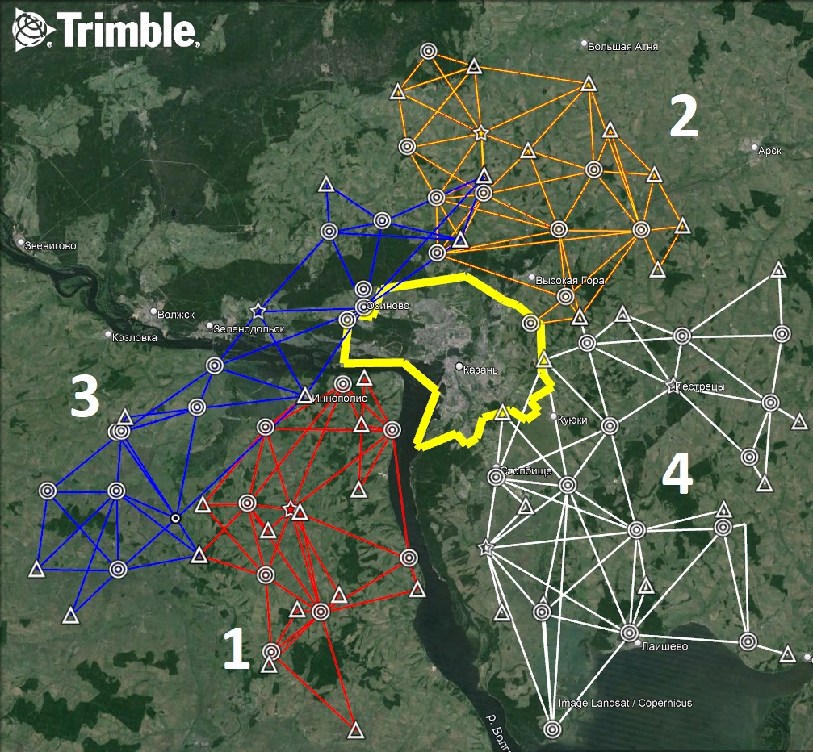
Проблема «несогласованности» ОМС

Slide 8
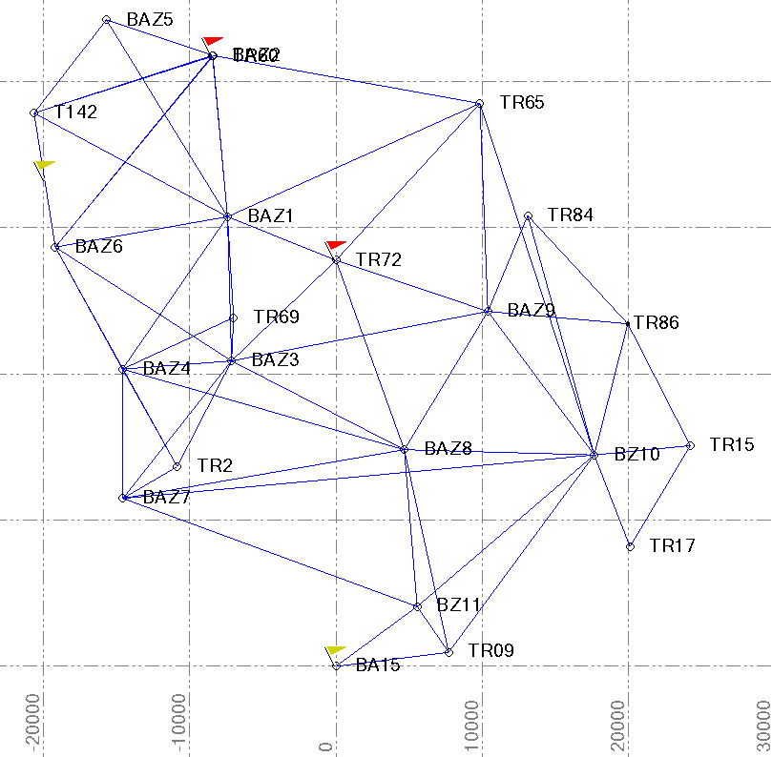
Каркасная ГНСС сеть проекта «Высокая Гора»
Каркасная ГНСС сеть на район «Высокая Гора»

Slide 9
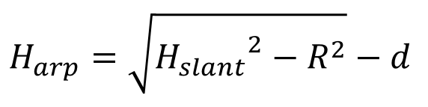
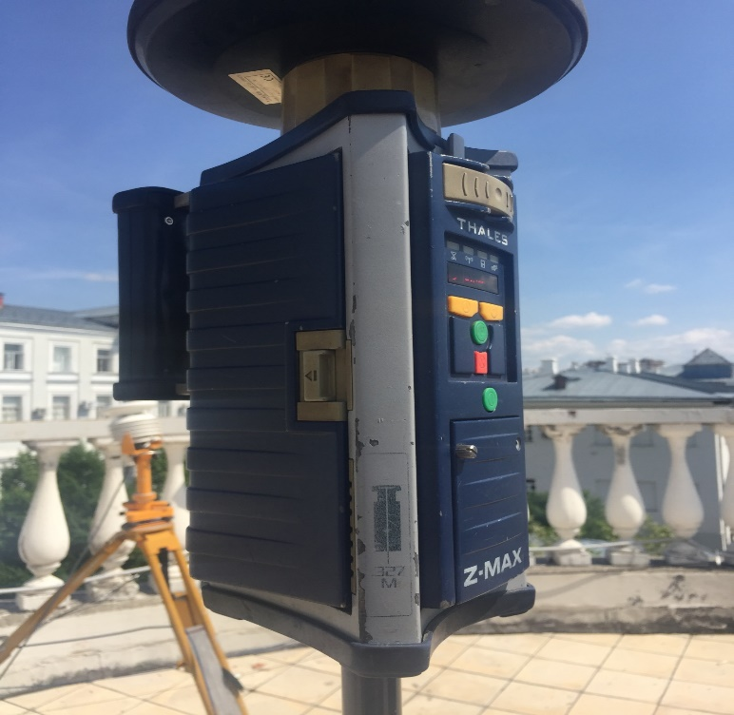
Подготовка RINEX файлов
где H_{arp} – вертикальное значение высоты антенны (antenna reference point),
H_{slant} – наклонное значение высоты антенны, взятой из электронного журнала наблюдений,
R – радиус антенны THA800961+REC,
d – расстояние от низа приёмника до фазового центра антенны THA800961+REC.

Slide 10
Сервисы обработки методом PPP
AUSPOS – Австралийский онлайн-сервис обработки данных GPS (https://www.ga.gov.au/scientific-topics/positioning-navigation/geodesy/auspos);
OPUS – Американская служба онлайн-позиционирования пользователей (https://geodesy.noaa.gov/OPUS/);
CSRS PPP – Канадский сервис точного позиционирования (https://natural-resources.canada.ca/maps-tools-and-publications/geodetic-reference-systems/data/10923);
The Bernese GNSS Software – программное обеспечение по обработке ГНСС измерений от Бернского университета.

Slide 11
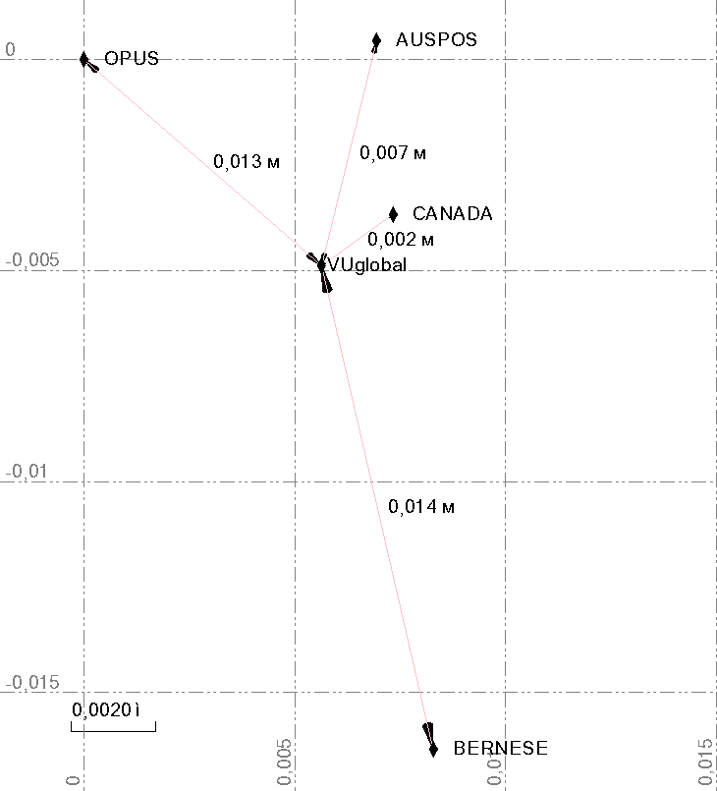
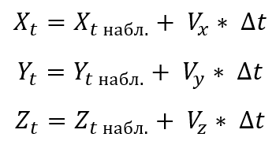
Формулы пересчёта координат на другую эпоху и усреднение глобальных геоцентрических координат опорной БС
где X_{t}, Y_{t}, Z_{t} – координаты на пересчитанную эпоху,
X_{t набл.}, Y_{t набл.}, Z_{t набл.} – координаты на эпоху наблюдений,
V_{x}, V_{y}, V_{z} – компоненты скорости движения пункта (во всех проектах нами использовалась станция KZN2, расположенная в Казани),
∆t – разность эпох 2010.0 и эпохи наблюдений.

Slide 12
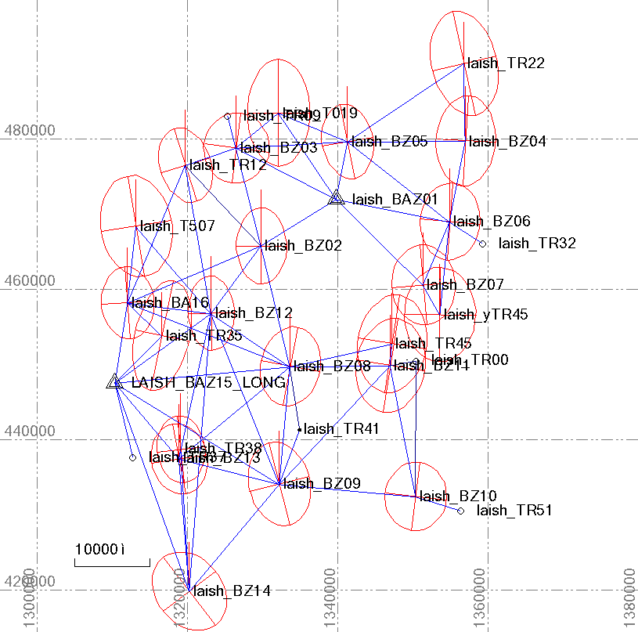
Уравненная каркасная сеть с двумя опорными пунктами на проект
«Лаишево + Пестрецы»

Slide 13
Оценка точности глобальных геоцентрических координат пунктов по результатам уравнивания свободных каркасных сетей
 | X Ошибка, м. | Y Ошибка, м. | Z Ошибка, м. | 3D Ошибка, м.
 | Проект «одиннадцатичасовой»
Min | 0,010 | 0,011 | 0,020 | 0,024
Max | 0,044 | 0,045 | 0,079 | 0,098
 | Проект «четырнадцатичасовой»
Min | 0,012 | 0,013 | 0,024 | 0,029
Max | 0,038 | 0,04 | 0,08 | 0,098
 | Проект общий
Min | 0,009 | 0,01 | 0,018 | 0,023
Max | 0,038 | 0,04 | 0,069 | 0,087
 | X Ошибка, м. | Y Ошибка, м. | Z Ошибка, м. | 3D Ошибка, м.
 | Проект «Верхний Услон»
Min | 0,009 | 0,010 | 0,019 | 0,023
Max | 0,056 | 0,072 | 0,151 | 0,176
 | Проект «Высокая Гора»
Min | 0,007 | 0,008 | 0,013 | 0,017
Max | 0,021 | 0,02 | 0,039 | 0,049
 | Проект «Зеленодольск»
Min | 0,017 | 0,021 | 0,037 | 0,046
Max | 0,044 | 0,048 | 0,086 | 0,108

Slide 14
Исключение пунктов из обработки
Название проекта | Общее количество пунктов ГГС в каркасной сети | Количество пунктов, используемых в плане | Количество пунктов, используемых по высоте
«Верхний Услон» | 13 | 10 | 13
«Высокая Гора» | 11 | 11 | 8
«Зеленодольск» | 8 | 7 | 6
«Лаишево + Пестрецы» | 13 | 9 | 10
Итого | 45 | 37 | 37

Slide 15
Оценка точности глобальных геоцентрических координат пунктов несвободных каркасных сетей по результатам уравнивания
До исключения
После исключения
 | X Ошибка, м. | Y Ошибка, м. | Z Ошибка, м. | 3D Ошибка, м.
 | Проект «Верхний Услон»
Min | 0,04 | 0,044 | 0,079 | 0,098
Max | 0,094 | 0,101 | 0,173 | 0,221
 | Проект «Высокая Гора»
Min | 0,042 | 0,047 | 0,082 | 0,104
Max | 0,091 | 0,1 | 0,177 | 0,221
 | Проект «Зеленодольск»
Min | 0,087 | 0,096 | 0,162 | 0,207
Max | 0,233 | 0,238 | 0,437 | 0,550
 | Проект «Лаишевский + Пестречинский»
Min | 0,043 | 0,049 | 0,089 | 0,113
Max | 0,091 | 0,102 | 0,18 | 0,226
 | X Ошибка, м. | Y Ошибка, м. | Z Ошибка, м. | 3D Ошибка, м.
 | Проект «Верхний Услон»
Min | 0,026 | 0,029 | 0,051 |  | 0,064
Max | 0,062 | 0,067 | 0,113 |  | 0,145
 | Проект «Высокая Гора»
Min | 0,036 | 0,039 | 0,066 |  | 0,092
Max | 0,068 | 0,075 | 0,135 |  | 0,167
 | Проект «Зеленодольск»
Min | 0,058 | 0,063 | 0,104 |  | 0,135
Max | 0,144 | 0,147 | 0,269 |  | 0,338
 | Проект «Лаишевский + Пестречинский»
Min | 0,02 | 0,023 | 0,041 |  | 0,052
Max | 0,044 | 0,05 | 0,087 |  | 0,109

Slide 16
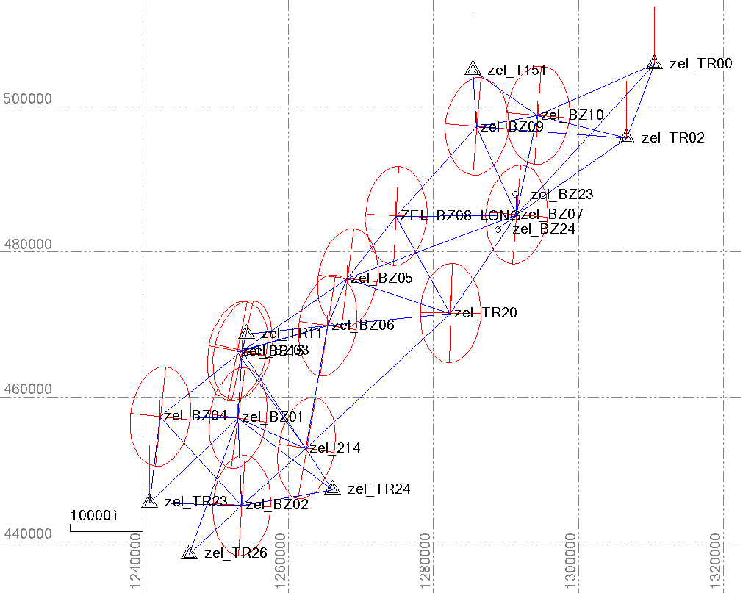
Уравнивание несвободной сети на проект «Зеленодольск»

Slide 17
Выводы
В ходе решения задачи были определены геоцентрические координаты пунктов каркасных опорных межевых сетей с точностью 2σ (95%) 2-4 см. при уравнивании свободных и 5-10 см. несвободных сетей.
Построены и уравнены каркасные ГНСС сети для 5 районов в окрестностях Казани.

Slide 18
Выводы
Разработан алгоритм обработки каркасных опорных межевых сетей, применимый для обработки архивных ГНСС измерений других районов.
На данный момент в ЕГРН Республики Татарстан содержатся сведения о 2,8 млн. земельных участков.
Данные, полученные в результате обработки, могут быть использованы в будущем для построения карты деформации МСК-16 и создания модели квазигеоида в окрестностях Казани.

Slide 19
Спасибо за внимание!

